Slide 1
ロコモ年齢測定システムのモバイルアプリ開発
2023年12月4日
片山徹郎研究室
67200577 アフィク

Slide 2
目次
背景
目的、手法
言語と環境
画面説明
工夫点
考察・評価方法
まとめ
今後の課題

Slide 3
背景|ロコモティブシンドローム
ロコモとはロコモティブシンドロームの略称であり、運動器症候群のことである。
人間は加齢と共に移動機能を低下するが，その低下のペースは平均より早い場合，ロコモ発症の可能性があり支援が必要となることがある。
2007年日本整形外科学会がロコモの概念を提案し、人間の基礎移動機能（立ち上がる機能や歩く機能）の低下の早期予防を促している。

Slide 4
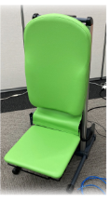
背景|ロコモ年齢測定システム
改善した立ち上がりテスト
立ち上がりテストとはロコモティブシンドロームの検査の方法の一つ。異なる高さのブロックを座って立ち上がるテストである。
年齢と高さを合わせてより精密な結果が得られる

Slide 5
背景|ロコモ年齢測定システム
構造
電動上下椅子
RaspberryPi
システムの流れ：
検査官は出席し、被験者に椅子に座るよう指示し、被験者のための特定の椅子の高さを計算する
これにより、被験者が始まる座席の高さが決定する。また、被験者の現在の基本的な運動状態を把握するために、年齢も尋ねられる。
被験者には、被験者の運動状態に応じて片脚または両脚で立ち上がるように命じられる
最後に、検査官は結果を伝える
Notes:
この実験では早期予防方法の一つは立ち上がりテストです。 患者が3回座って立ち上がりテストです患者の年齢や身長によって椅子の高さや立ち上がり方が変わります。

Slide 6
背景｜既存システムの構造
問題点：
手動で動かせないといけない
毎回ボタン式を押さないといけない
検査官がいないと自ら出来ない
システムの計算式が一般人には分からない
結果は一般人には分かりにくい
測定終わったからの解説がシステムの論文を読まないと分からない

Slide 7
目的、手法
目的
アプリによるロコモ年齢測定システムの単純化と自動化
手法
ロコモ年齢測定システムに関連するスマホアプリ、「ロコモアプリ」の開発を行った

Slide 8
言語と環境
Python
将来、ビッグデータとマシーンラーニングなどを
適用するため
Kivy
スマートフォンアプリ開発環境、Python言語に
対応できるフレームワーク
Buildozer
Kivyで開発されたプログラムを
APK（アンドロイド・パッケージ）化にする

Slide 9
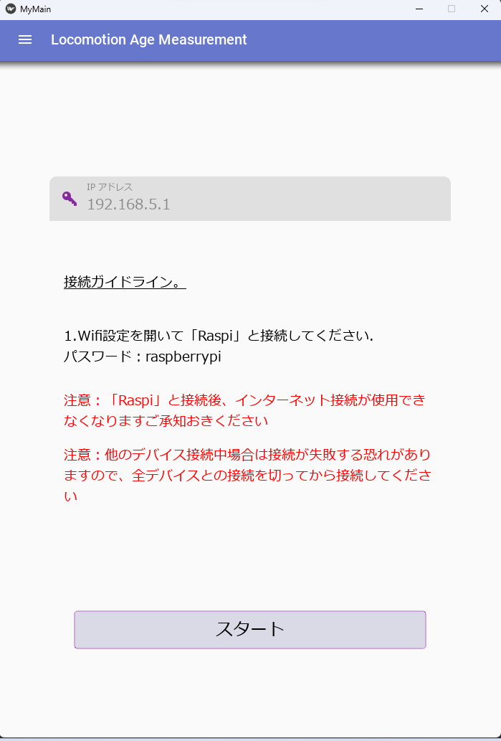
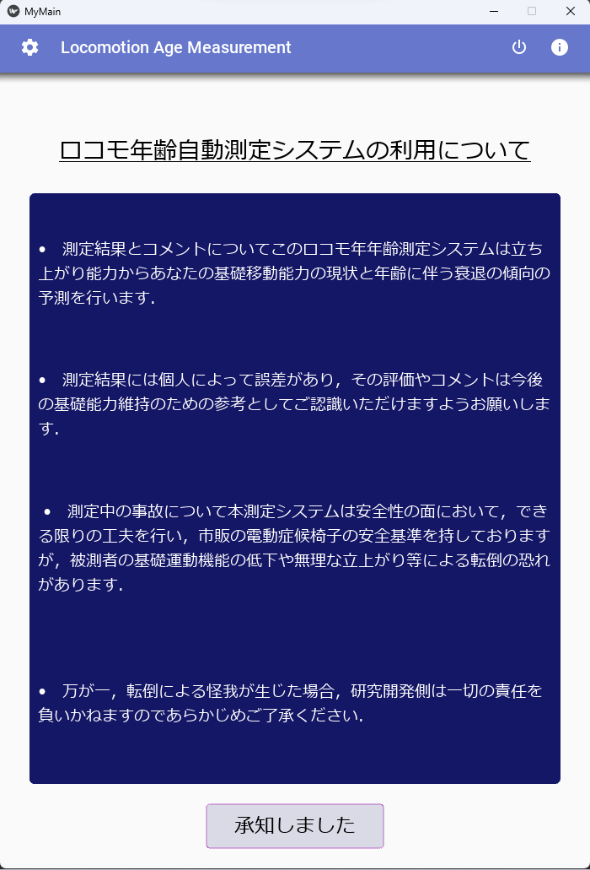
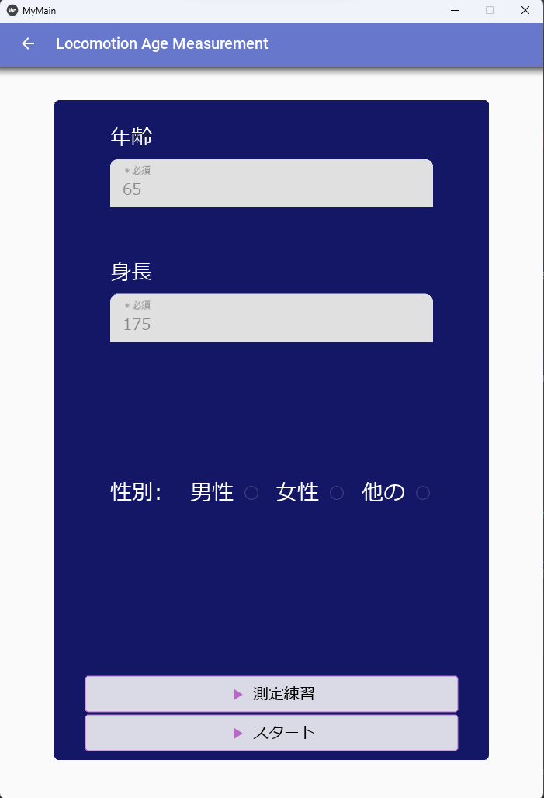
ロコモアプリの流れ
アドレス画面
タイトル画面
入力画面

Slide 10
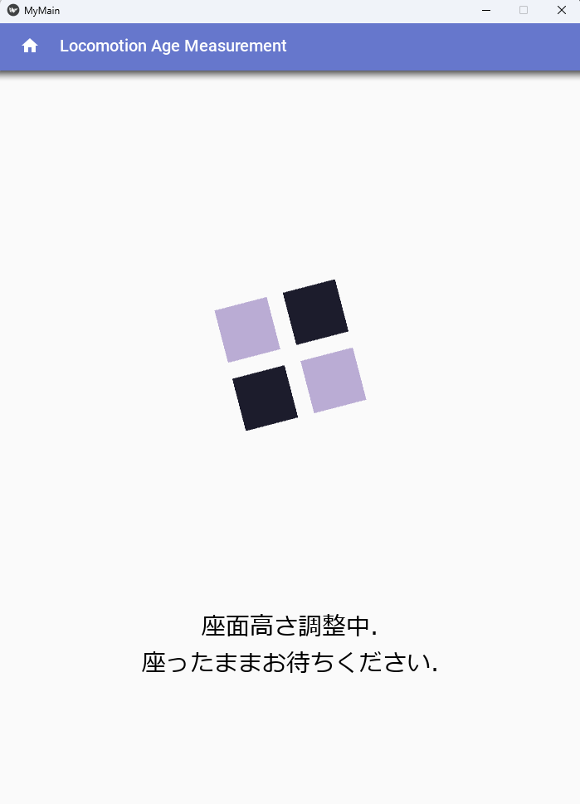
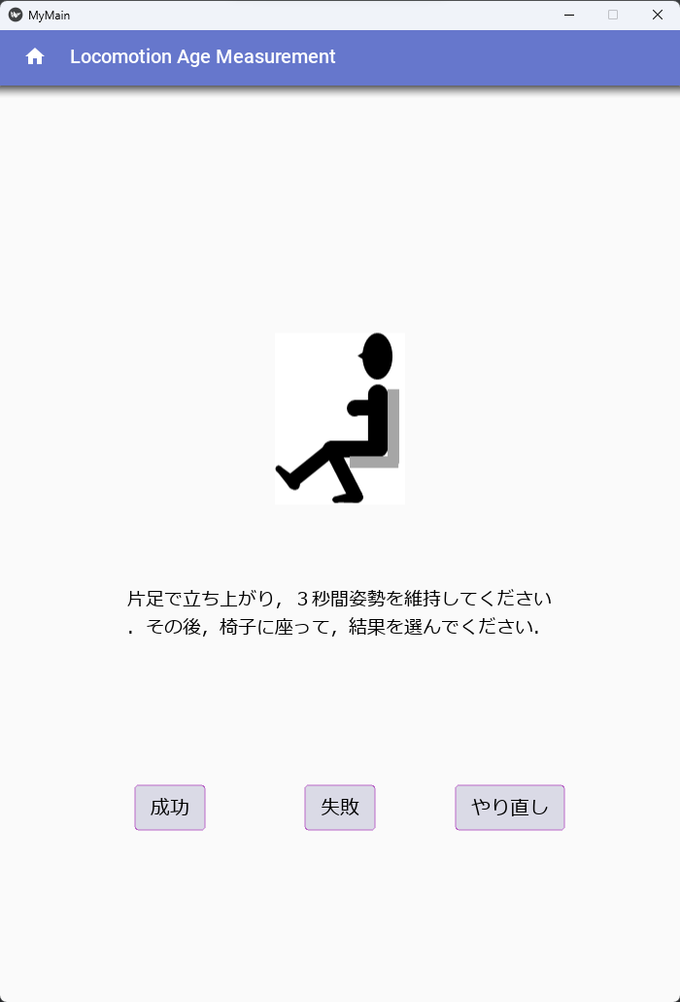
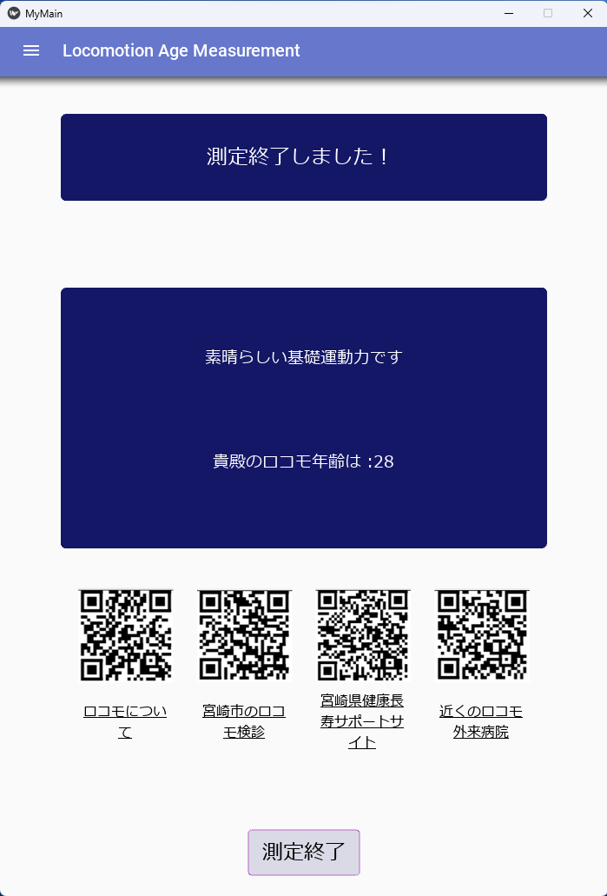
ロコモアプリの流れ
ローディングス画面
テスト画面
結果画面

Slide 11
画面説明｜アドレス画面
サーバーのIPアドレスをテキストフィールドに入力して接続する画面である
ユーザーがサーバーに正常に接続できない場合のガイドラインも一緒に挿入する

Slide 12
画面説明｜タイトル画面
アプリの全体とシステム全体の説明画面。
以下の画面と機能はここからアクセスが可能：
説明画面
メンテナンス画面
シャットダウンと再起動機能(センサー異常が発生するたび再起動操作を提案する)
誤操作を避けるためにシャットダウンボタンを押す度確認ポップアップを表示する。
1
2
3

Slide 13
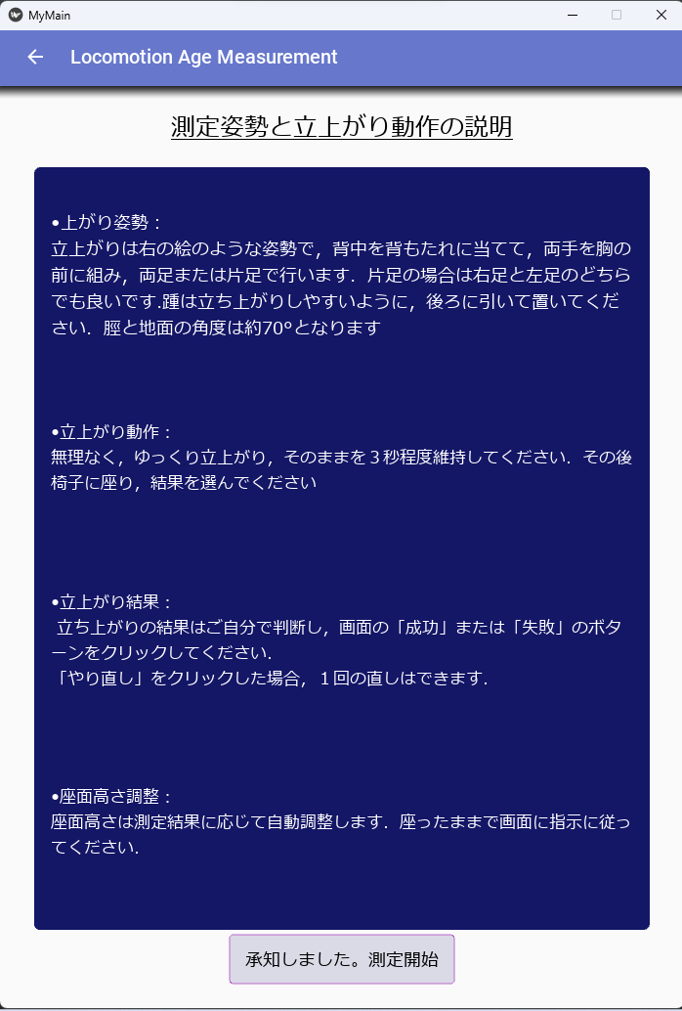
画面説明｜説明画面
テストの時の動作や立ち上がりテストの詳細説明を表示する画面

Slide 14
画面説明｜入力画面
ユーザーは自分の身長と年齢を入力し、システムは入力されたメトリクスに基づいてユーザーに適切な測定値を提供する。
「性別」のメトリクスはまだ実装されていない。なぜなら、関連する計算にはまだ必要がない。
ユーザーはテストをすぐに受けるか、テストを受ける前に自信を持つまで練習することができる。
不適切な値が入力された場合、テキストフィールドが強調表示され、エラーメッセージが表示される。
年齢の範囲は（15-95歳）で、身長の範囲は90cmから200cmである

Slide 15
画面説明｜ローディング画面
椅子が目標の高さに移動するのを待っている間のローディング画面
ユーザーは椅子が動いている間に別の画面に移動することはできない。
椅子が動いている最中にエラーが発生した場合（緊急停止）、ポップアップ画面が表示され、ユーザーが入力画面に戻す。
目標高さに着いたらつぎの画面に自動で移動する。

Slide 16
画面説明｜テスト画面
この画面は、テスト画面でユーザーに何をするかを案内する。明確な画像と説明が提供する。
ユーザーは現在のテストに合格するか不合格にするかを選択し、次のステージに進む。
現時点では、再試回数はテストの結果に影響しない
「未実装」; 画像の代わりにビデオやGIFを挿入して理解しやすくする予定。

Slide 17
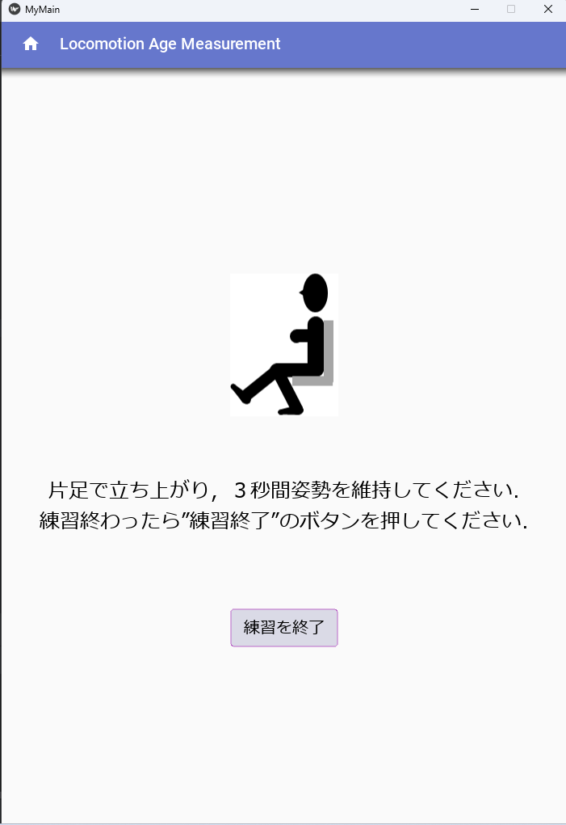
画面説明｜練習画面
「練習画面」は「テスト画面」と同じ機能を持っているが、テストは1回だけ実行する。練習が終了した後、ユーザーは入力画面に戻れる。

Slide 18
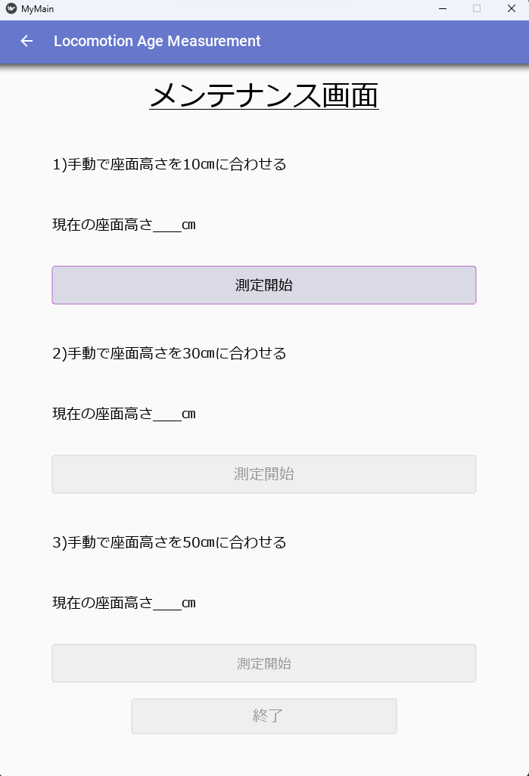
画面説明｜メンテナンス画面
「メンテナンス画面」はセンサーの測定値を調整するためのものである
センサーはノイズの影響で特に40cm以上の距離ではあまり正確ではないため、校正が行う
この画面では、担当者に対して椅子を3回動かすように依頼し、各回の椅子の現在の測定値が記録する（10cm、30cm、50cm）
計算した校正値は椅子に送信し、サーバー内に保存する。保存した値は、椅子がセンサーを利用してテストまたは練習を行うたびに利用する

Slide 19
画面説明｜結果画面
結果画面ではアドバイスと現在のロコモ年齢が表示する。悪いロコモ年齢の場合、例えば実際の年齢: 50、ロコモ年齢: 80の場合、アプリケーションは近くの医療機関でテストを受けるように勧める。
以下のの4つのQRコードは、最寄りの運動機能検査場所と、運動機能症候群の詳細な説明が記載したウェブサイトを表示する
ロコモについて
宮崎市のロコモ検診
宮崎県健康長寿サポートサイト
近くのロコモ外来病院
「測定終了」ボタンはユーザーを入力画面に戻す。
＊ロコモ年齢：身体と運動機能の年齢

Slide 20
画面説明｜結果画面（追加）
ロコモティブシンドロームの重症度
C1：素晴らしい基礎運動力です
C2：良い基礎運動力です
C3：基礎運動力平均より低い、筋肉バランス感覚のトレーニングをしま しょう
C4：ロコモシンドロームの傾向がありロコモ検診してください
C5：基礎運動能力がい著しく低下、ちかくの整形外科病院で受診してく ださい

Slide 21
画面説明｜グラフ画面
未実装
治療を受けた後に再びテストを受けに来るユーザーのために、進捗を追跡するためのものである
これはまだ構築されていない。なぜなら、ユーザーの個人データを保存するためにデータベースが必要であり、そのためには同意書が必要だから。

Slide 22
画面説明｜フィードバック画面
未実装
ユーザーはモバイルアプリを利用中に発生した情報やバグを報告できる。
すべてのフィードバックは匿名である
椅子に接続している間にインターネットへの接続が失う可能性があり、開発者がどこからでもアクセスできるようにフィードバックのレスポンスをインターネット上に保存する方法を考える必要がある。

Slide 23
工夫点
テーマは青色にした。これにより安心感と信頼性を生み出す。
GUIとメインプロセスの間に割り込みを防ぐためにスレッドプロセスを利用する
ユーザーにより読みやすいフォントサイズを利用し、すべてのスクリーンサイズに対応するために「font_size: self。width / x」を利用する。「ⅹ」は定数で、値が各画面とウィジェットによって異なる。
アドレス画面に電動上下椅子の接続方法記載する。
結果画面で近似にある整形外科とロコモティブシンドロームに関するウェブサイトをアクセスできる。

Slide 24
考察｜有用性評価アンケート
ロコモアプリを利用した後にロコモアプリの有用性を評価するために評価アンケートを用意した：
この実験ではロコモ年齢測定システムを利用するのは初めてですか？
（「はい」か「いいえ」）
ロコモアプリを使っている時に問題が発生しましたか。（「はい」か「いいえ」）
問題２で「はい」とを回答した場合何の問題が発生しましたか？（自由記述）
ロコモアプリを利用するとロコモ年齢測定システムが利用しやすくなりましたか？
（5段階評価)
ロコモアプリは使いやすいですか（5段階評価)
ロコモアプリに書かれている説明やガイドラインが足りてると思いますか（5段階評価)
他の人の助けを借りずに、あなたはロコモアプリを自分で使用できると思いますか？
（5段階評価)
このモバイルアプリに関する感想を教えてください。（自由記述）

Slide 25
まとめ
目的
アプリによるシステムの単純化と自動化
手段
Kivyフレームワークを利用してモバイルアプリの開発を行った
結論
スマホアプリにより、より分かりやすいと使いやすいシステムを提供できた

Slide 26
今後の課題
以前のデータを保存するためにSQLite3をデータベースとして利用する予定
ユニットテストとGUIテスト（両方ともpytestを利用）
フィードバックメカニズムを追加して、ユーザーがアプリの改善に役立つフィードバックを提供できるようにする。
アプリに関するドキュメンテーションを作成して、将来の開発者がアプリケーションの改善を続けることができるようにする。
結果を印刷してユーザーに渡すためにプリンターを利用する（すでにプリンターを購入済み）。

Slide 27
補足｜Kivy
Kivyはマルチタッチアプリケーションを開発するためのオープンソースライブラリです。 Kivyはクロスプラットフォーム（Linux / OSX / Windows / Android / iOS）で、MIT ライセンス でリリースされている。
Kivyは多くのマルチタッチ入力デバイス、マルチタッチ対応のwidgetライブラリ、およびハードウェアアクセラレーションされたOpenGLによる描画のネイティブサポートを備えている。 Kivyは可能な限り迅速かつ簡単にインタラクティブなアプリケーションを作成することに集中できるように設計されている。
Kivyを使うとPythonの動的な性質をフル活用できる。 アプリケーションに統合できる高品質で無料のライブラリが何千もある。 同時にパフォーマンス重視の部品は Cython を利用して実装される

Slide 28
補足｜Buildozer
Buildozerは、モバイルアプリケーションを簡単にパッケージ化することを目的としたツールです。これはビルド全体のプロセスを自動化し、Python-for-Android、Android SDK、NDKなどの必要なものをダウンロードする。
Buildozerは、アプリケーションディレクトリにあるbuildozer。specという名前のファイルを管理する。このファイルには、アプリケーションの要件やタイトル、アイコン、含まれるモジュールなどの設定が記述されている。Buildozerは仕様ファイルを利用して、Android、iOSなどのプラットフォーム向けのパッケージを作成する。
現在、Buildozerは以下のプラットフォームに対するパッケージングをサポートしている：
Android: Python for Androidを介して。Android用にコンパイルするにはLinuxまたはOSXのコンピュータが必要。
iOS: Kivy iOSを介して。iOS用にコンパイルするにはOSXのコンピュータが必要。

